Slide 1

MICROSOFT EXCEL

Slide 2
MICROSOFT EXCEL
CONCEPTO
Excel es una hoja de cálculo integrada en Microsoft Office. Esto quiere decir que si ya conoces otro programa de Office, como Word, Access, Outlook, PowerPoint, te resultará familiar utilizar Excel, puesto que muchos iconos y comandos funcionan de forma similar en todos los programas de Office.
CARACTERÍSTICAS
Excel se puede utilizar para multitud de cosas, tanto en el plano personal como en el plano profesional. Desde llevar las cuentas familiares hasta los más complejos cálculos financieros.

Slide 3
MICROSOFT EXCEL
Los elementos son los siguientes:
Barra de Título
Barra de menús
Barra de Herramientas Estándar/Formato
Cuadro de nombres
Barra de fórmulas
Área de la hoja de cálculo
Barras de desplazamiento Vertical/Horizontal
Etiquetas de hojas
Barra de estado.

Slide 4
MICROSOFT EXCEL
Introducción a Excel
Iniciar Excel
Realizar los siguientes pasos:
Hacer clic en el botón Inicio
Todos los programas,
haz clic sobre Microsoft Excel, y se iniciará el programa.
Para cerrar Excel, puedes utilizar cualquiera de las siguientes operaciones, hacer clic en el botón cerrar, este botón se encuentra situado en la parte superior derecha de la ventana de Excel.

Slide 5
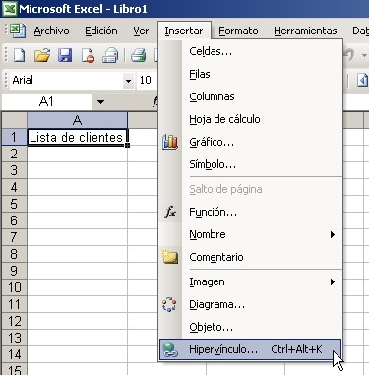
MICROSOFT EXCEL
LA VENTANA DE EXCEL
Las operaciones que pueden realizar con las hojas de Excel son:
Moverse por las hojas
Insertar hojas nuevas
Seleccionar hojas nuevas
Eliminar hojas
Mover y copiar hojas
INGRESANDO DATOS, tales como:
Texto
Numeros
Fechas, horas, porcentajes
Formulas
Funciones

Slide 6
MICROSOFT EXCEL
FORMULAS
Una fórmula consiste en dos elementos: operandos y operadores. Un operando representa el dato que se usará en el cálculo y puede incluir constantes, y/o referencias de celdas; un operador indica la operación que se realizará con los diferentes operandos y puede incluir cualquiera de las siguientes funciones:
FUNCIONES
Las funciones son fórmulas predefinidas que ejecutan cálculos utilizando valores específicos, denominados argumentos, en un orden determinado o estructura. Los argumentos pueden ser números, texto, valores lógicos como VERDADERO o FALSO, matrices, valores de error como #N/A o referencias de celda.

Slide 7
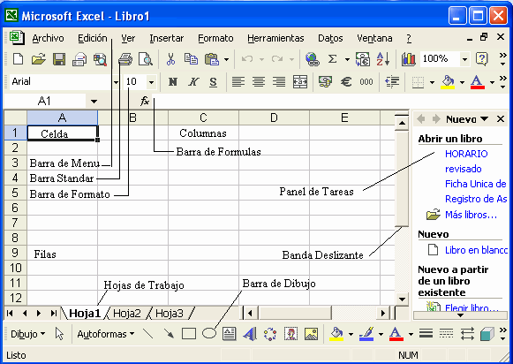
MICROSOFT EXCEL
FORMATO DE CELDAS
La barra de formato
Copiar Formulas
Referencias relativas: Cuando se crea una fórmula, normalmente las referencias de celda o de rango se basan en su posición relativa respecto a la celda que contiene la fórmula.
Referencias absolutas: Si no desea que Excel ajuste las referencias cuando se copie una fórmula en una celda diferente, utilice una referencia absoluta

Slide 8
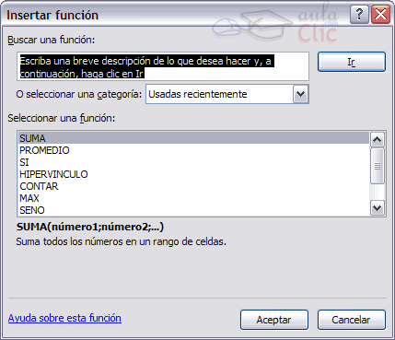
MICROSOFT EXCEL
AUTOLLENAR
Cuando se crea una serie con el asa de llenar, usted sólo puede arrastrar en una dirección a la vez. Cuando usted suelta el botón del ratón, Excel llena los nombres del resto de los meses en las celdas seleccionadas.
FUNCIONES
Hay dos formas de introducir las funciones
en una celda de Excel:
Utilizar el asistente para funciones: Para llamar el Asistente para funciones después de seleccionar la celda que necesita la fórmula, dele clic al botón del Asistente para funciones en la barra de herramientas Estándar o, si ya ha escrito el signo (=), puede darle clic al botón del Asistente para funciones en la barra de fórmulas .
Escribirla directamente

Slide 9
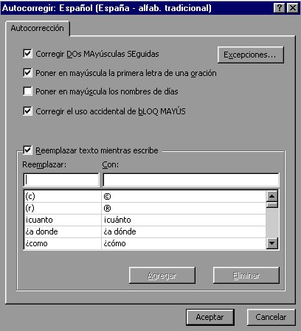
MICROSOFT EXCEL
GUARDAR UN LIBRO DE TRABAJO
Cuando empezamos a crear un libro de trabajo y queremos poder recuperarlo en otra ocasión para modificarlo, imprimirlo, en fin, realizar cualquier operación posterior sobre éste, tendremos que almacenarlo en alguna unidad de disco, esta operación se denomina Guardar.
CORRECCION ORTOGRAFICA
La herramienta de autocorrección nos ayuda a corregir automáticamente errores habituales de escritura. Para visualizar y poder modificar algunas de las opciones de autocorrección asignadas por defecto, seguir los siguientes pasos:
Seleccionar el menú Herramientas.
Situarse sobre el botón para ampliar el menú.
Elegir la opción Opciones de Autocorrección.

Slide 10
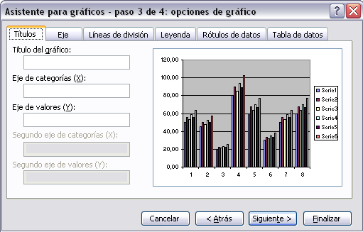
MICROSOFT EXCEL
CREAR GRAFICOS
Asistente de Graficos
1- Tipo de grafico: Para iniciar el Asistente para gráficos debe hacer clic sobre el icono identificado con un gráfico de barras en la barra de herramientas, o bien utilice la opción del menú Insertar / Gráfico.
2- Origen de datos: En este paso debemos ingresar el rango de datos que queremos representar.
3- opciones de grafico: en este paso se escogen las diferentes lenguetas entre ellas, el titulo del grafico, ejes del grafico, lineas de division, la leyenda, rotulos de los datos y tabla de datos.
4- ubicacion del grafico: En esta opción indicamos dónde queremos que aparezca nuestro gráfico. Puede ser en una hoja independiente (Hoja nueva) o en un sector de la hoja de trabajo activa (Como objeto).

Slide 11
MICROSOFT EXCEL
IMPRIMIR
Vista Previa: Para activar el modo de Presentación preliminar, dele cIic a su botón en la barra de herramienta Estándar o escoja el comando de Presentación preliminar del menú de Archivo. Excel le muestra toda la información en la primera página del reporte en una ventana separada.
Una vez nuestra hoja esté preparada para imprimir, es aconsejable guardarla, y después debe hacer clic sobre el botón Imprimir de la barra de herramientas. Con ello se inicia directamente la impresión.
Si queremos cambiar alguna opción de impresión como puede ser la impresora donde queremos que imprima o el número de copias deseadas, lo podremos hacer desde el cuadro de diálogo Imprimir que se abre desde la opción Imprimir... del menú Archivo.

Slide 12
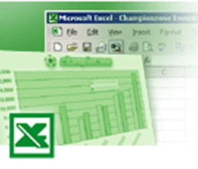
MUCHAS GRACIAS
POR SU ATENCION…
¿ALGUNA PREGUNTA?

